Slide 1
1차 발표
2D 게임 프로그래밍
2012182002
강진우

Slide 2
목 차
게임 컨셉
예상 게임 실행 흐름
개발 범위
개발 일정
자체 평가

Slide 3
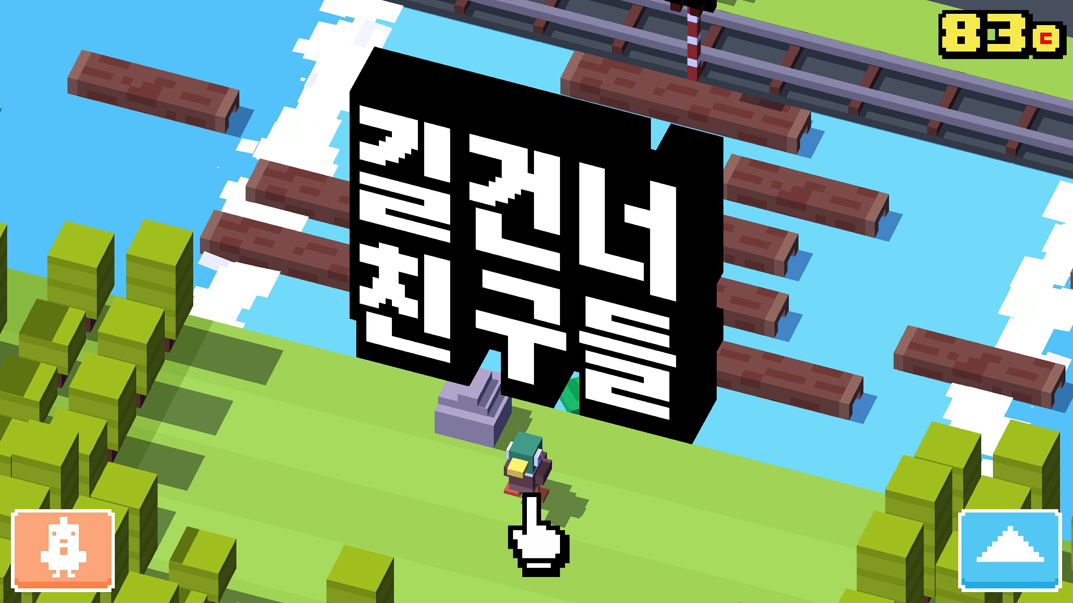
게임 컨셉
장애물을 피해서 앞으로 이동
앞으로 한 칸씩 이동하고 이동할 때마다 점수가 1씩 증가

Slide 4
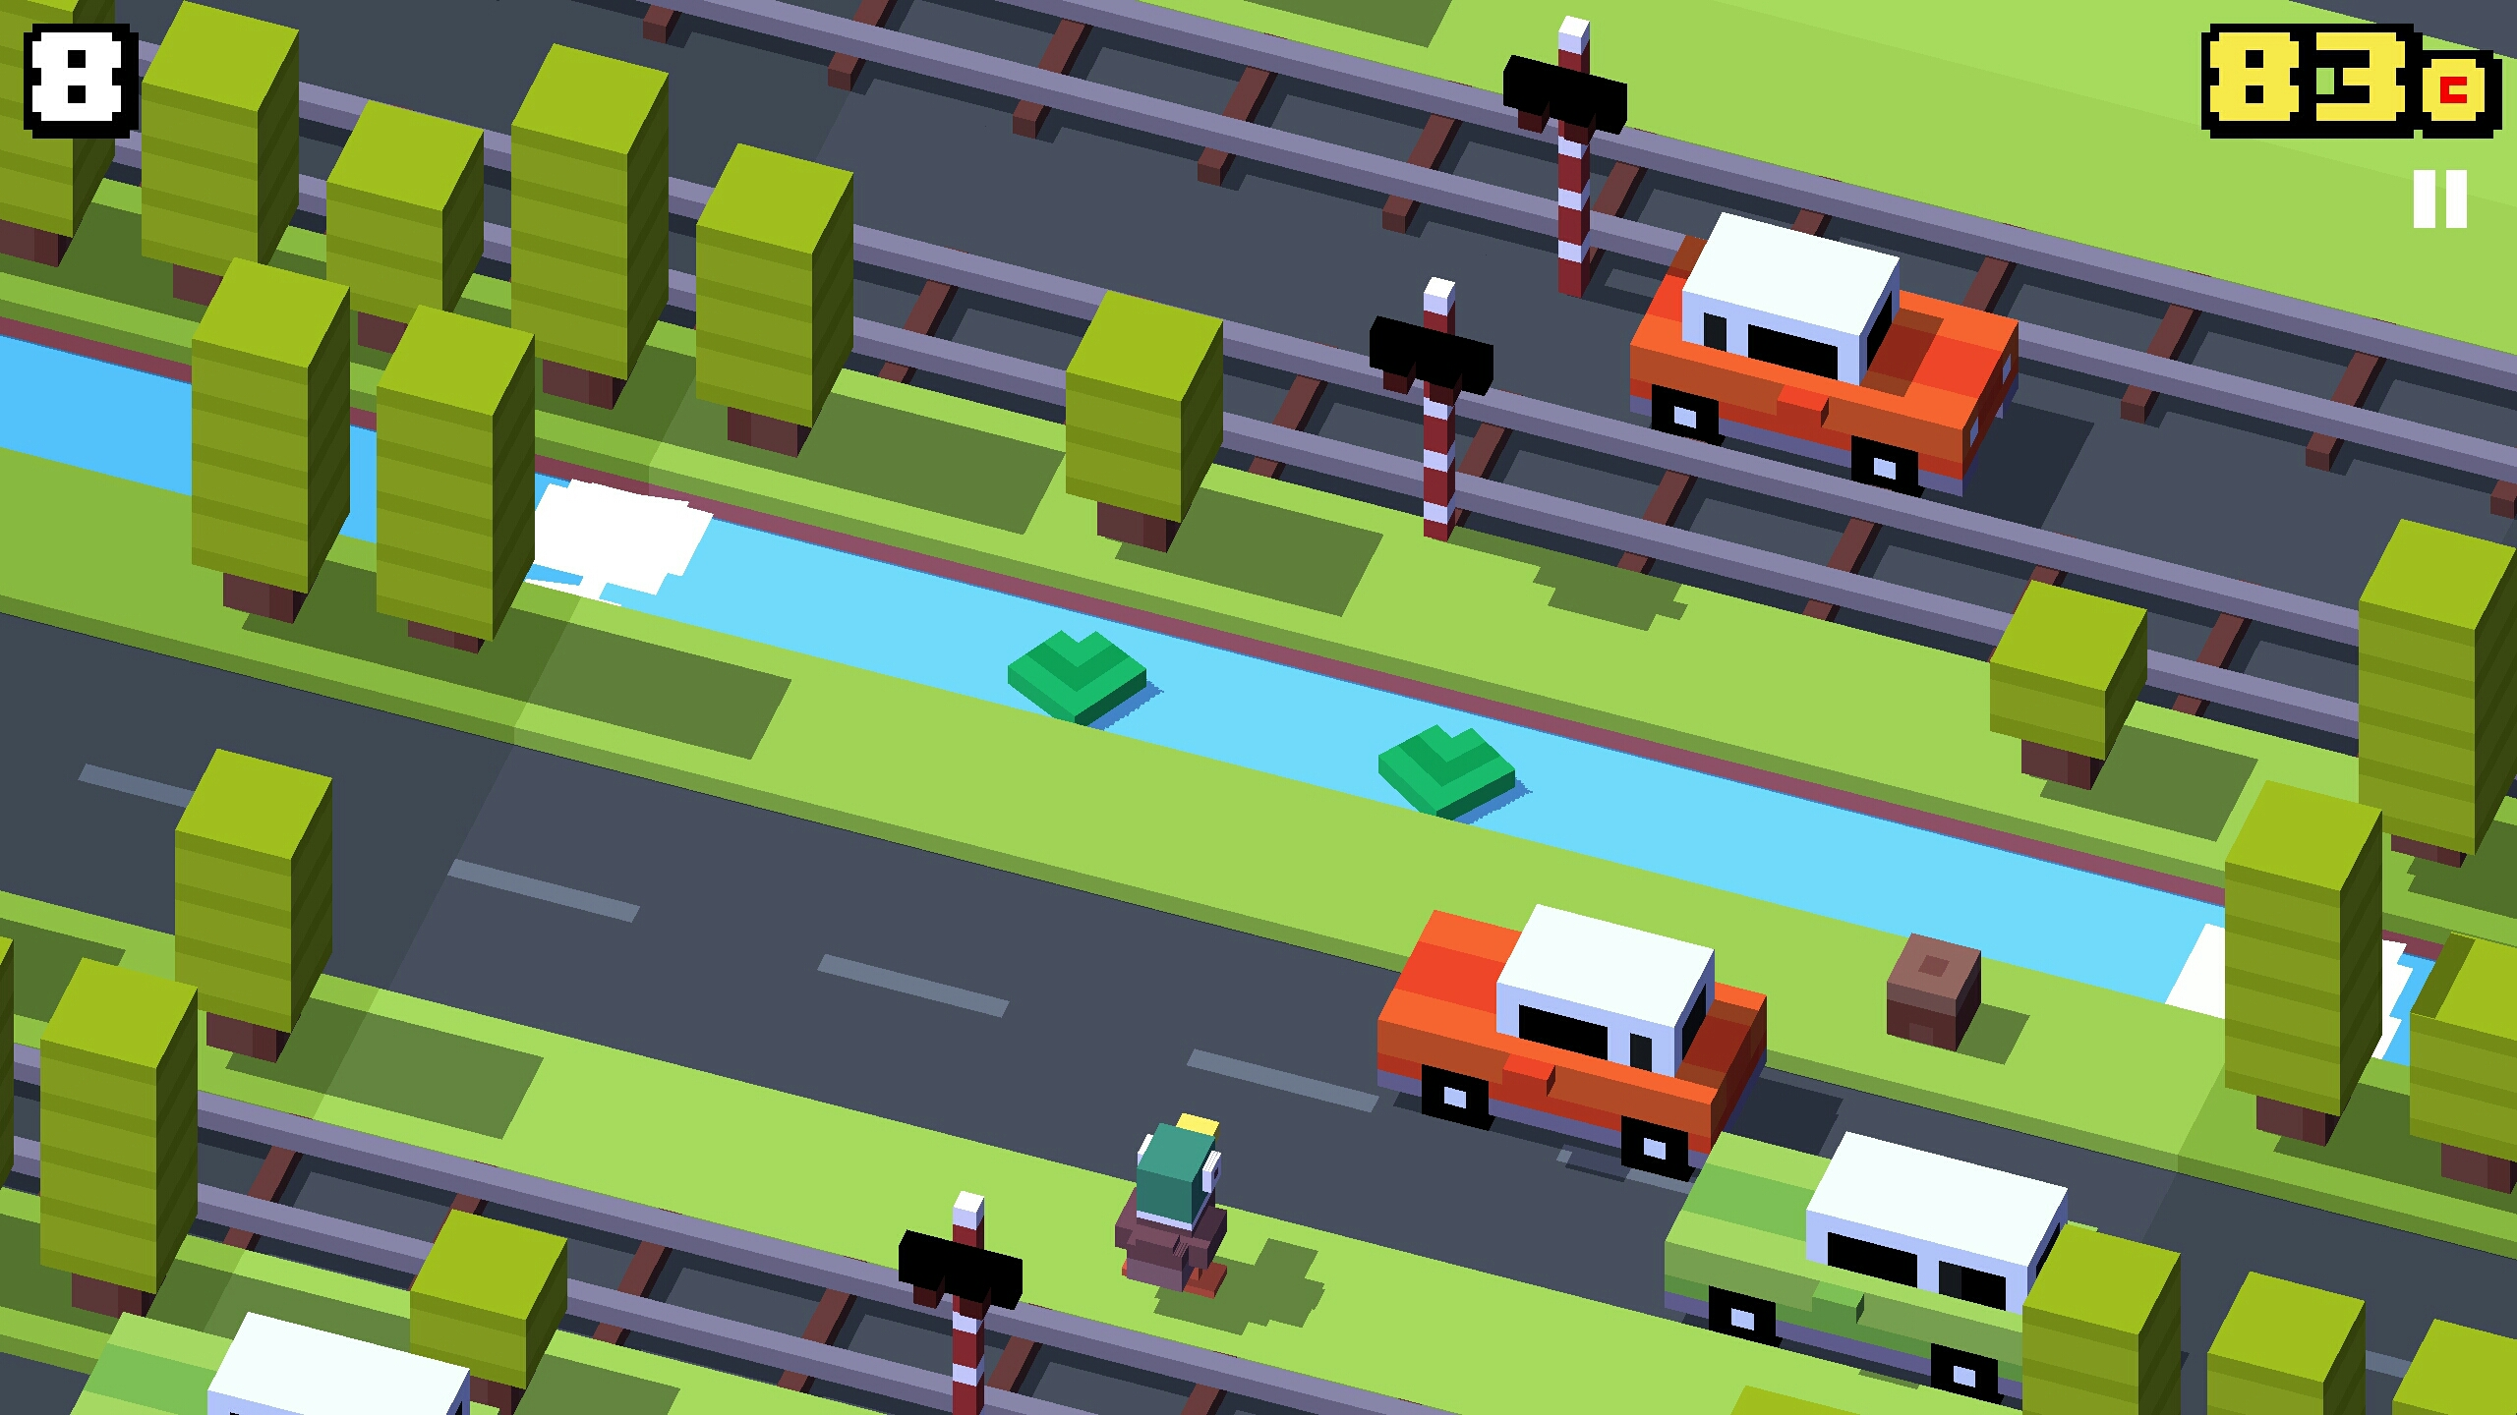
게임 실행 흐름
기본적으로 키보드를 누르면 캐릭터가 이동
지나가는 장애물을 피해서 이동
장애물에 닿지 않고 한 칸씩 전진할 때마다 점수가 1점씩 올라감
장애물에 닿을 경우 게임이 종료
게임이 종료되면 화면에 점수가 표시되고 랭킹이 등록됨

Slide 5
개발 범위
개발 요소 | 내용
컨트롤 | 모든 동작이 키보드에 의해 이루어짐
기술 | 키보드의 상하좌우 키에 의해 캐릭터가 이동
맵 | 캐릭터에 따른 배경 변화
AI | 다양한 캐릭터 및 장애물
난이도 | 일정 점수가 되면 난이도 점점 상승
게임기능 | 앞으로 한 칸 이동할 때 마다 점수가 1점씩 증가 화면 범위 이상의 좌우로 이동 불가 일정 시간동안 앞으로 움직이지 않으면 게임 종료
사운드 | 배경음, 충돌시 효과음
애니메이션 | 캐릭터나 장애물의 이동

Slide 6
개발 계획
1주차 - 리소스 수집, 전체적인 구상
2주차 – 리소스 수집, 키보드 입력, 캐릭터 이동
3주차 – 점수증가, 배경변화
4주차 – 장애물 설정, 장애물의 이동
5주차 – 캐릭터와 장애물의 충돌 체크
6주차 – 충돌 시 효과 설정
7주차 – 배경음, 효과음 추가
8주차 – 캐릭터, 배경 추가
9주차 – 메인메뉴 구현
10주차 – 버그 수정 및 최종 점검

Slide 7
자체 평가
평가항목 | 점수
발표자료에 포함할 내용을 다 포함했는가? | A
게임 컨셉이 잘 표현되었는가? | B
게임 핵심 메카닉의 제시 여부? | C
게임 실행 흐름이 잘 표현되었는가? | A
개발 범위가 구체적이며, 측정 가능한가? | B
개발 계획이 구체적이며, 실행 가능한가? | B

